Slide 1
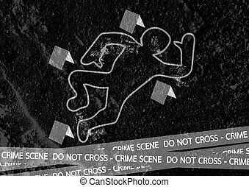
Moord of ongeluk?
Modelleren als middel, niet als doel.
Kars Verbeek – Radboud universiteit

Slide 2
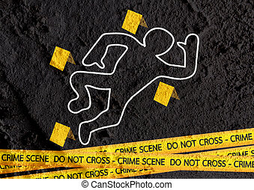
Murder or accident?
Vanmorgen is een docent aangetroffen op het schoolplein. Door onbekende oorzaak is de docent 20 verdiepingen naar beneden gevallen. Opvallend is de grote afstand van het gebouw waar het lichaam is gevonden. De forensische dienst heeft sporen verzameld. De vraag is “was het wel een ongeluk?”
Er zijn camerabeelden waarop een conflict op het dak te zien is, er zijn getuigen gehoord en de forensische dienst heeft sporen verzameld om een reconstructie te maken van de val.
Natuurkunde docent Jan van R. wordt meteen verhoord omdat hij op de camerabeelden te zien is. Hij wil niks zeggen en vraagt om een advocaat…

Slide 3
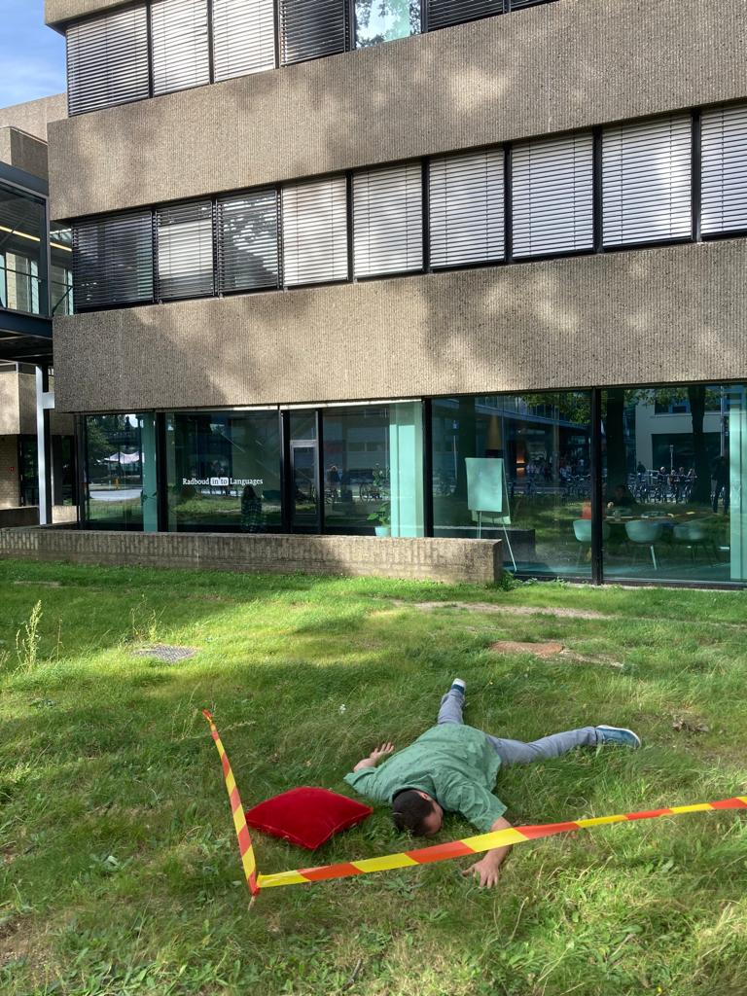
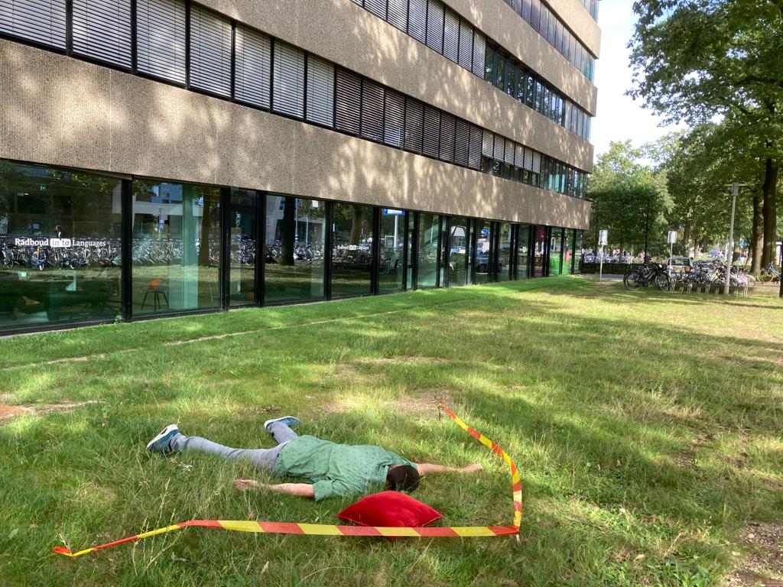

Slide 5
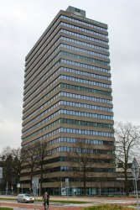

Slide 6

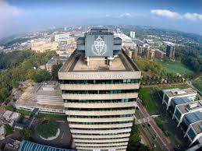
https://we.tl/t-tDIu24FhoF

Slide 7
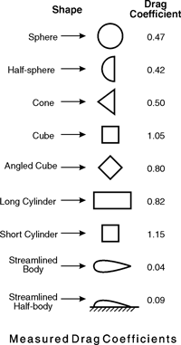

Slide 8
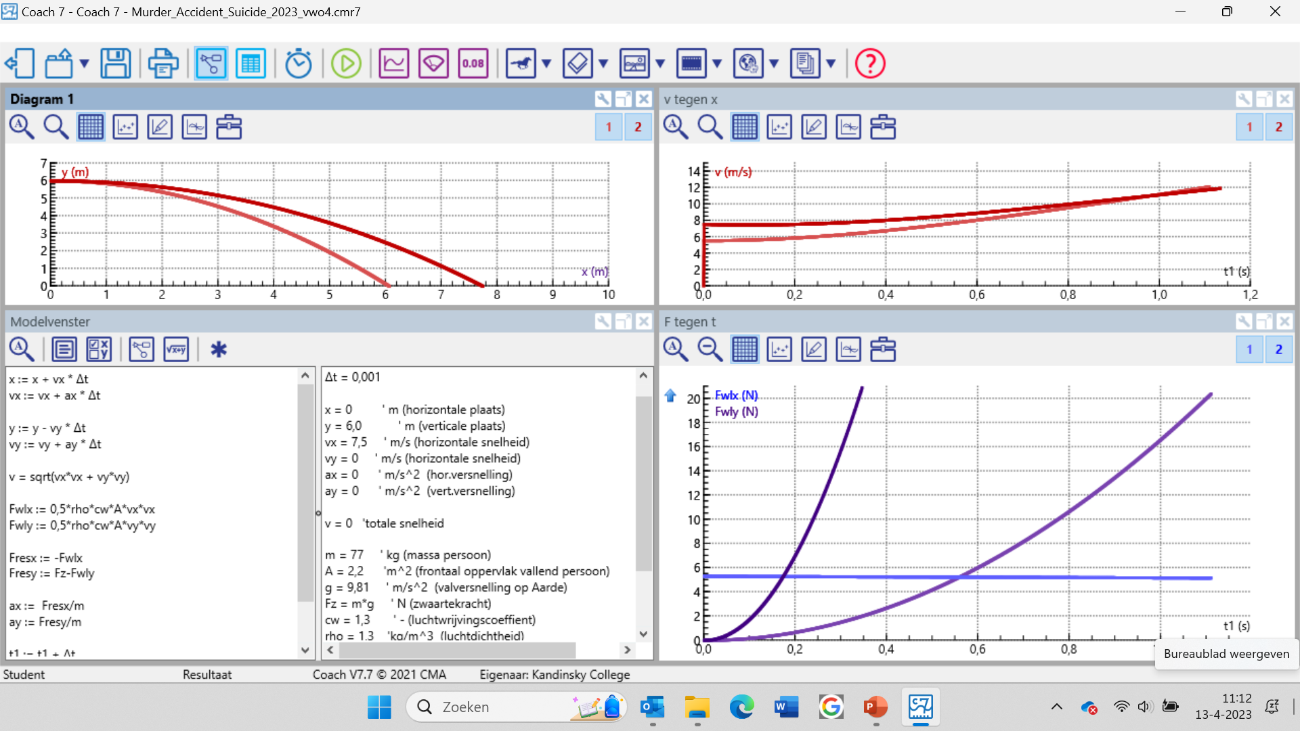
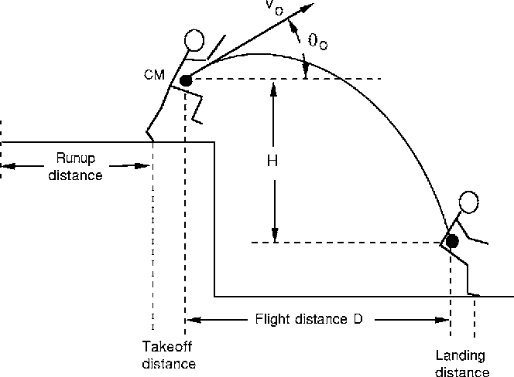
Opdracht: maak een reconstructie van de val.
Tussen welke realistische waardes kunnen variabelen zoals de horizontale snelheid op het dak, de kracht waarmee geduwd werd, de hoek waaronder de val begon, de luchtweerstand, etc. worden aangepast in een natuurkundig forensisch model van de val? Probeer de onder- en bovengrens van deze variabelen te schatten om te concluderen welke minimale en maximale “Flight distance D” er theoretisch mogelijk zijn?

Slide 9
Rechtzaak
De val was …
Een ongeluk = ga rechts staan.
Een poging tot moord = ga links staan.
Onderbouw je keuze natuurkundig.

Slide 10
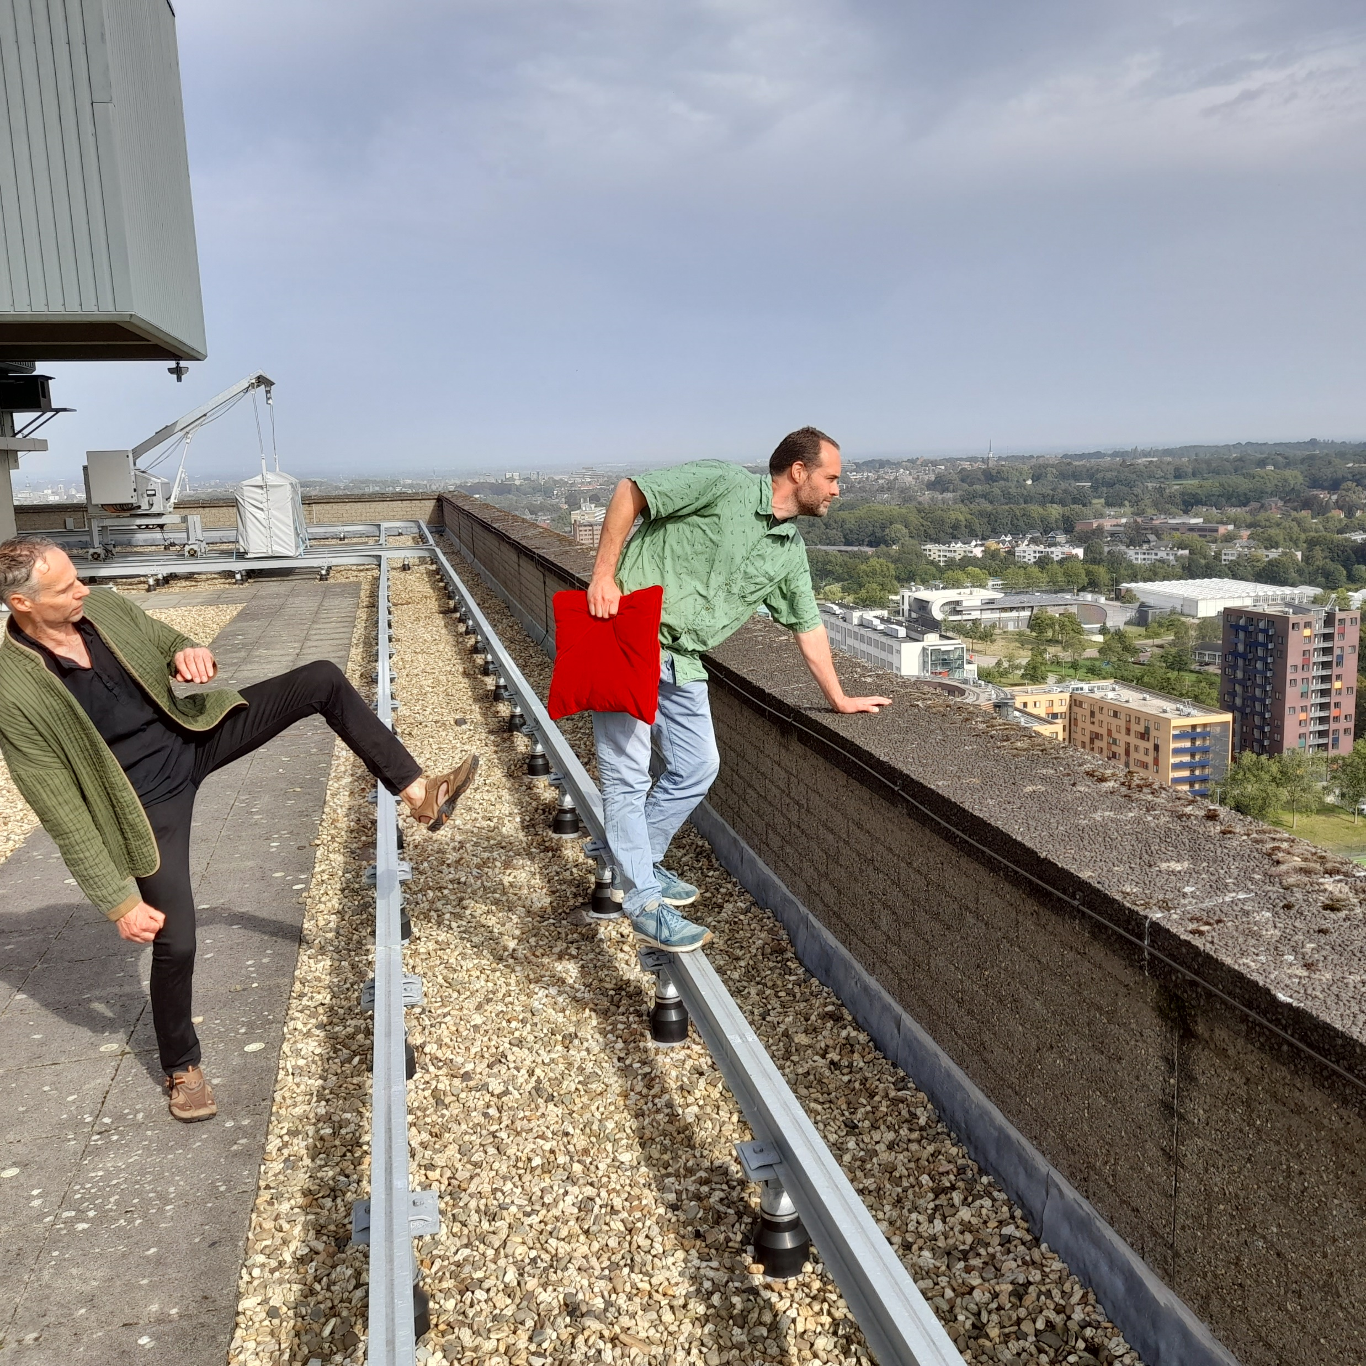
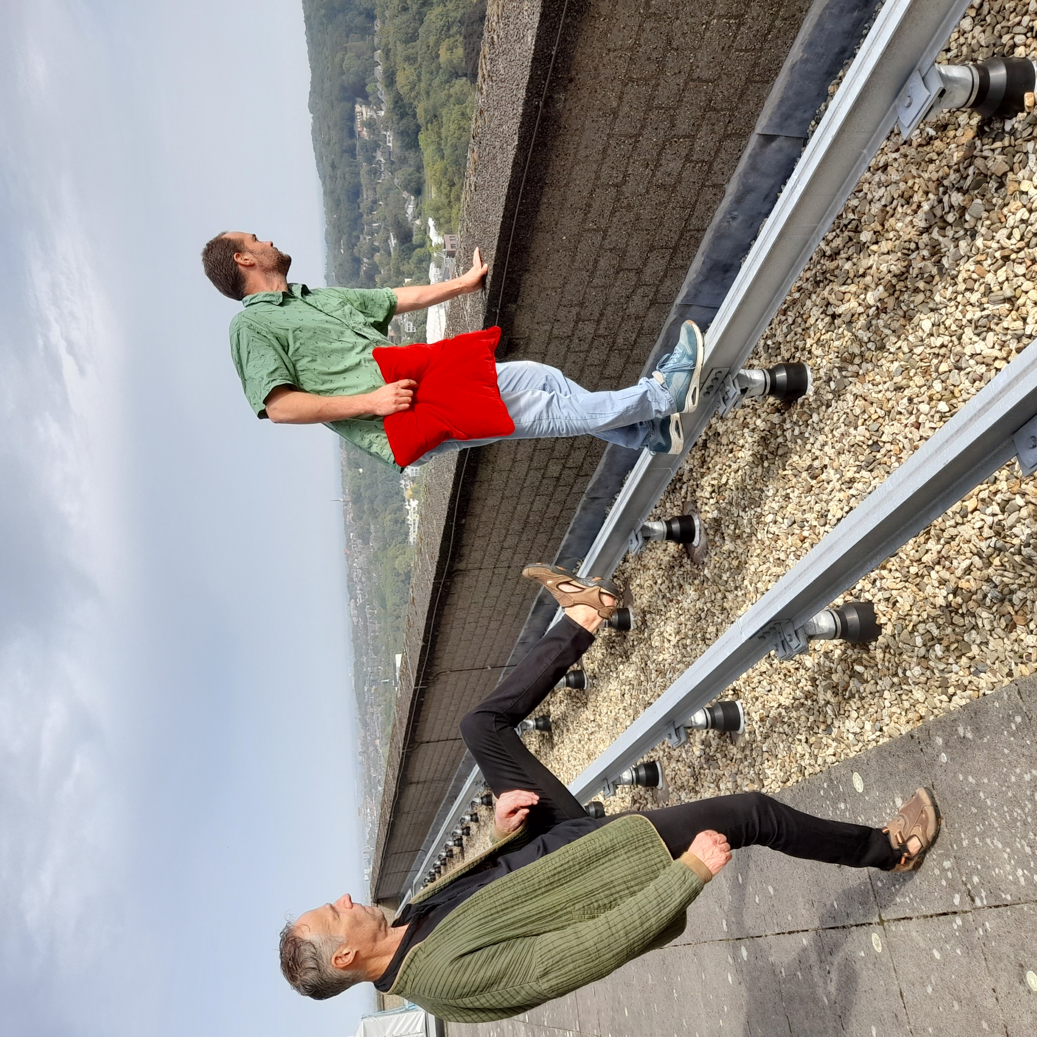
Meneer Verbeek stond van het uitzicht te genieten en is door verdachte Jan van R van het dak geschopt…

Slide 11
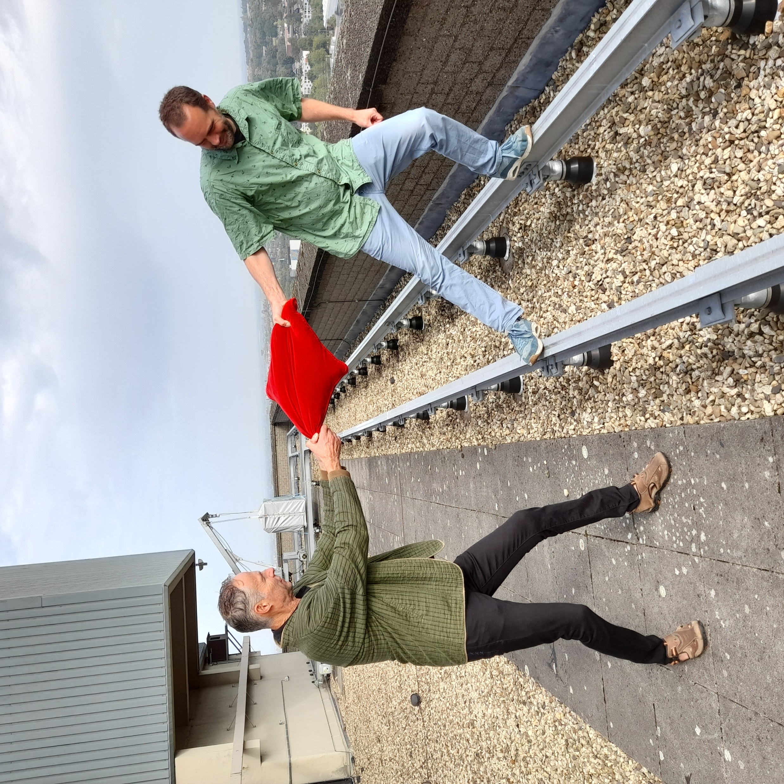
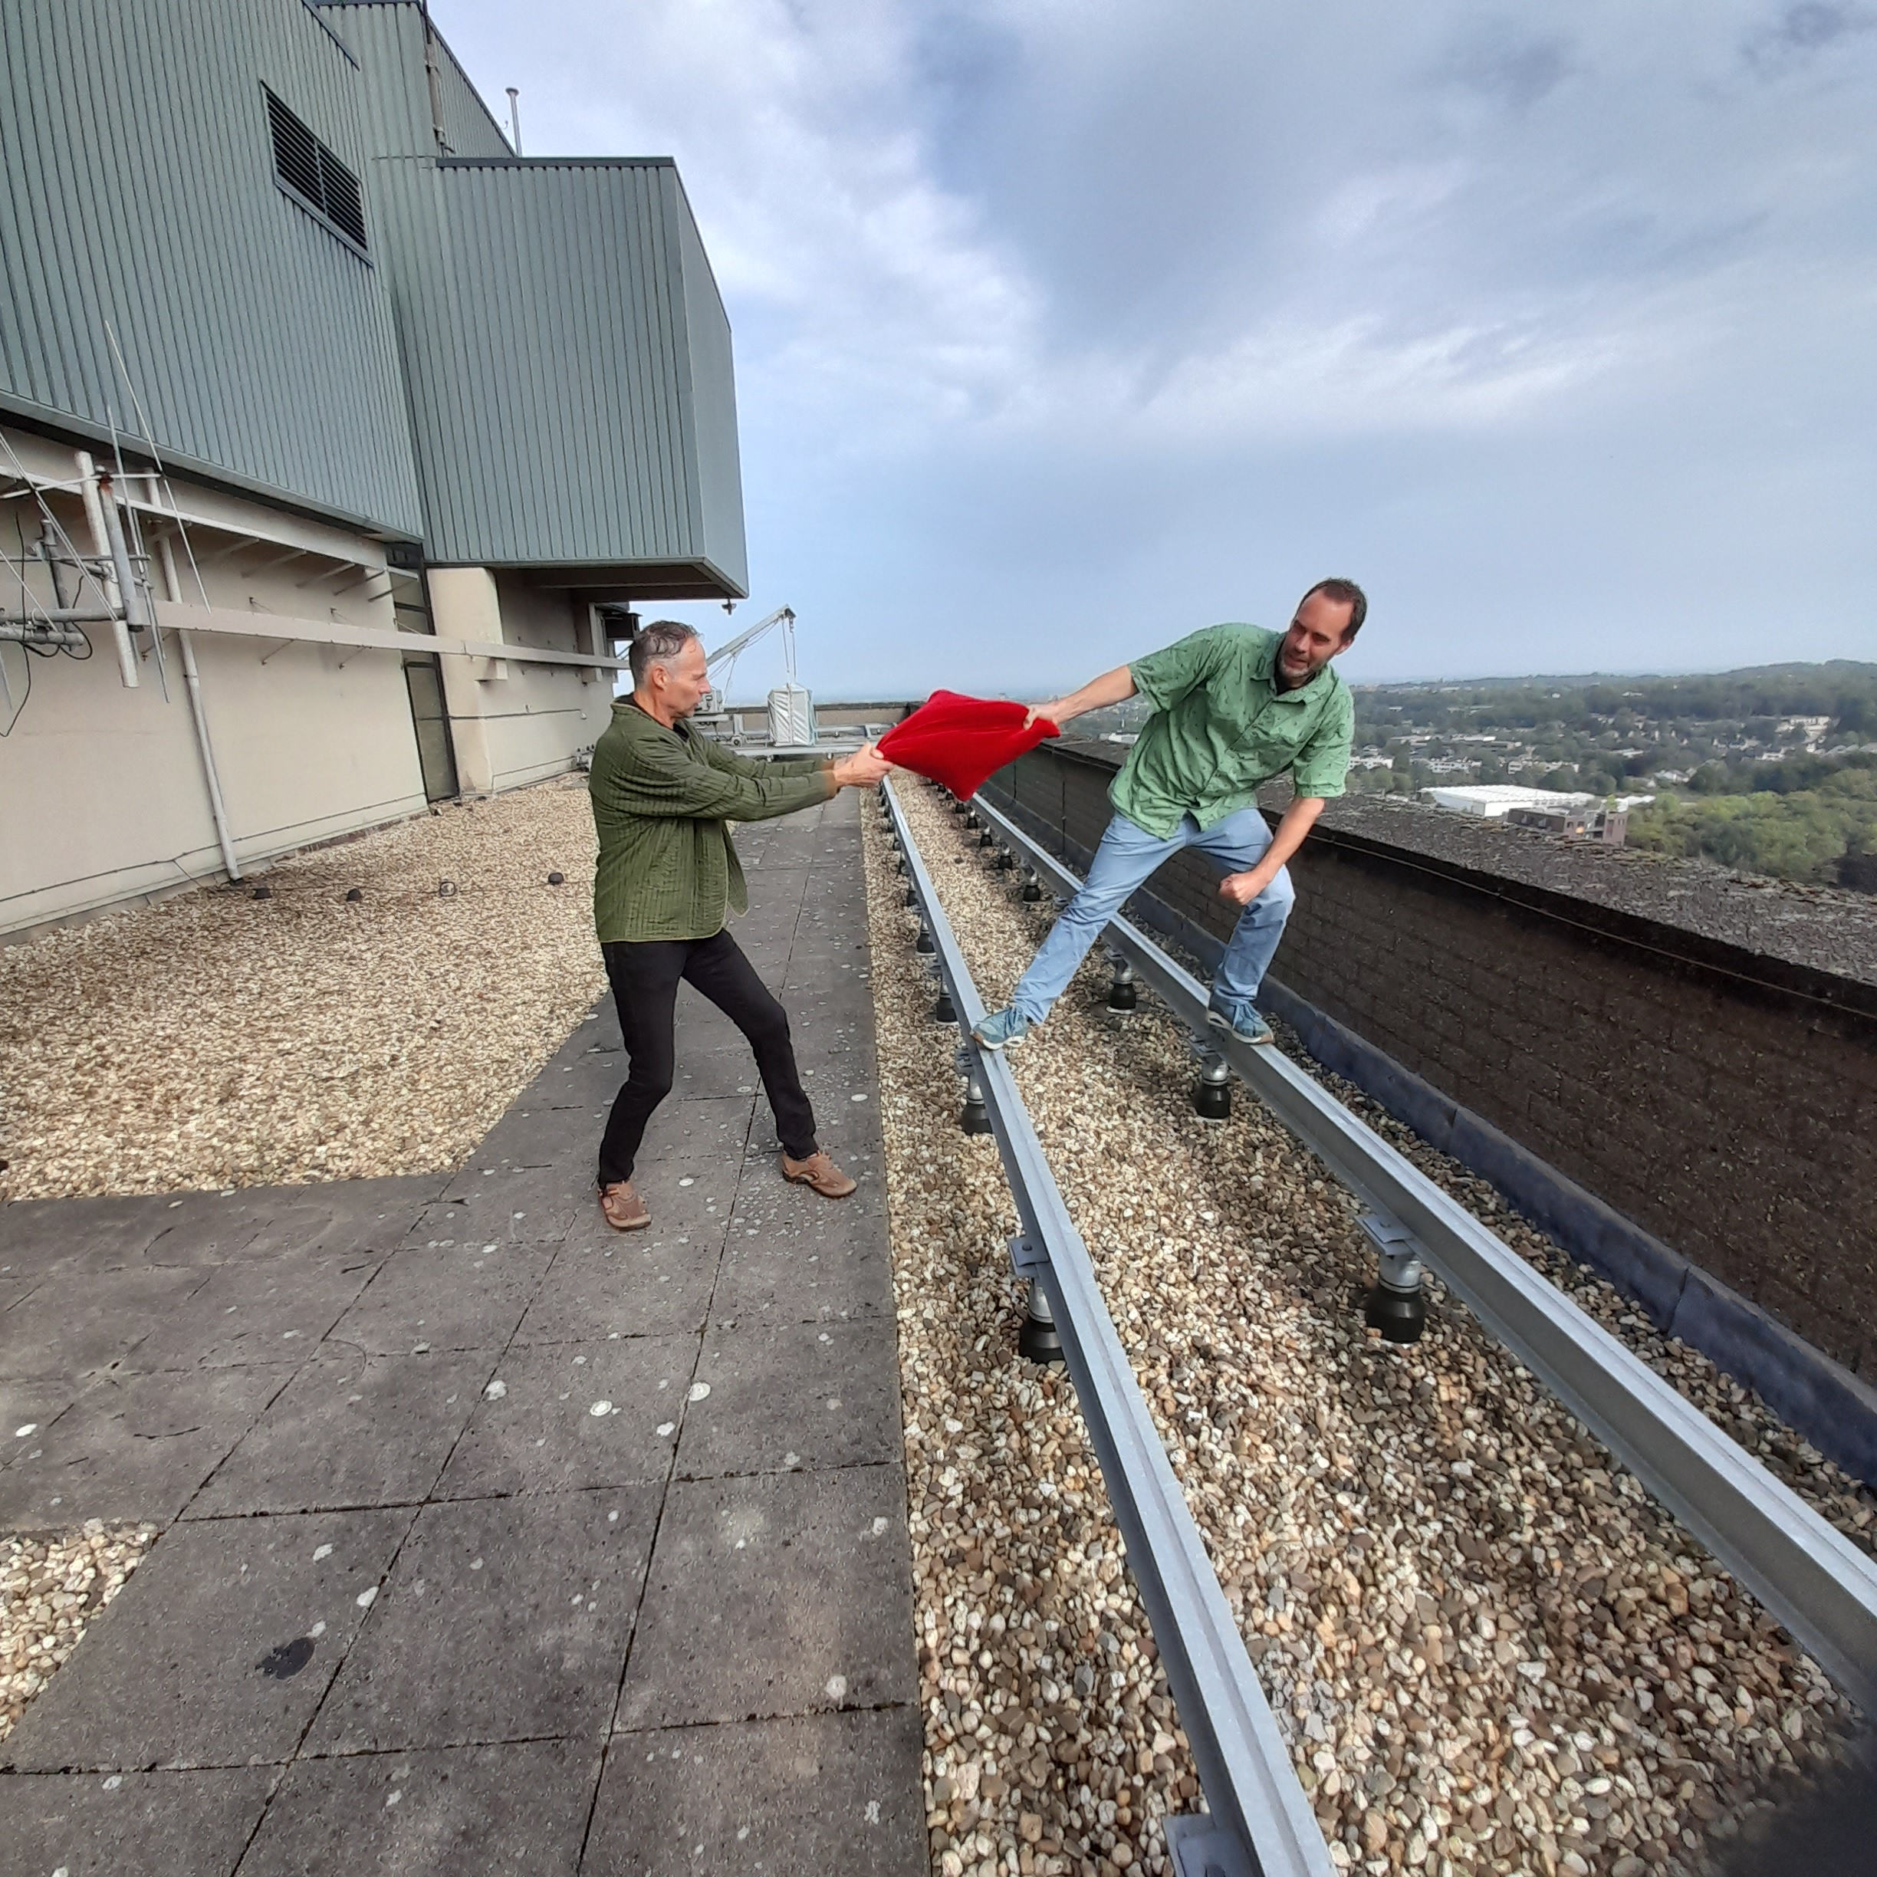
Meneer Verbeek en verdachte Jan van R waren op het dak de derde wet van Newton aan het testen. Jan liet per ongeluk het kussen los…
Bonusvraag: door welke kracht werd meneer Verbeek van het dak geduwd op het moment dat Jan van R het kussen los liet?

Slide 12
Nabespreking:
Welke maximale afstand van het gebouw zou je volgens het model terecht kunnen komen?
Welke variabelen zijn erg moeilijk te schatten (uit het bewijsmateriaal)?
Mag je Fres = ma eigenlijk wel gebruiken om de horizontale snelheid op het dak te schatten?
Het frontaal oppervlak en de stroomlijnfactor hebben nu dezelfde waarde horizontaal als verticaal: klopt dat wel?
Hoe groot is het effect van de luchtwrijving op de “Flight distance D”?
Hoe zou je (de forensische dienst) het model kunnen verbeteren?
Wat moet je met “het resultaat” dat het model geeft als je meest waarschijnlijke waardes per parameter invult? → Is dat dan “het antwoord”?

Slide 13
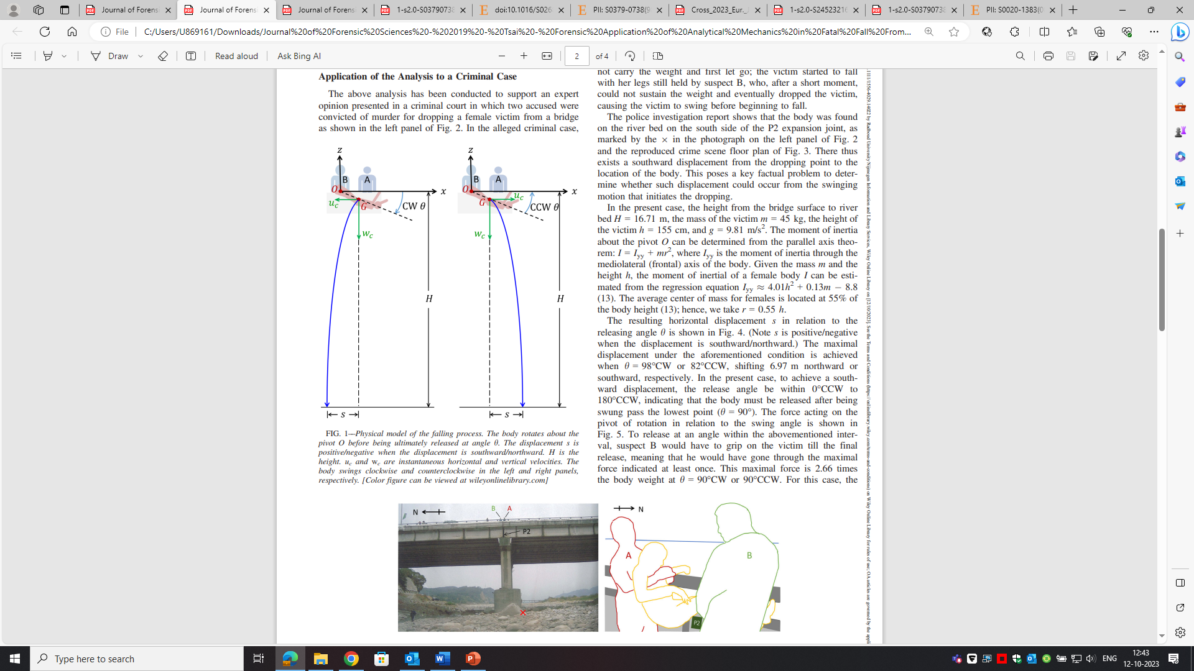
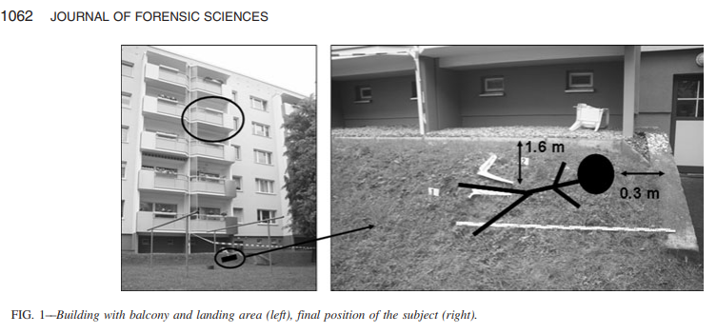
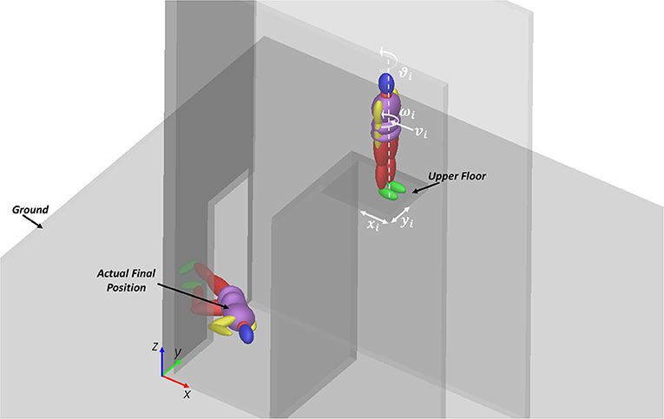
Gebruik van forensische modelleren bij rechtzaken.

Slide 14
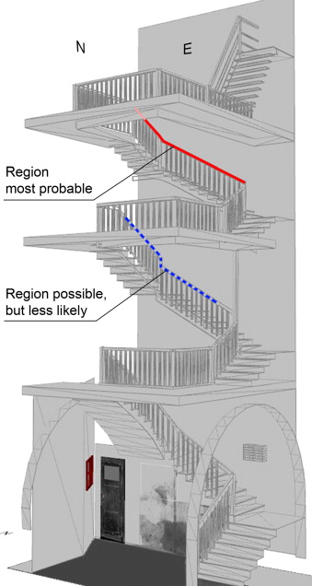
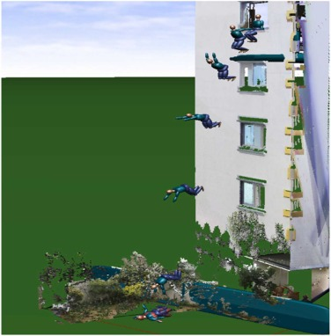

Slide 15
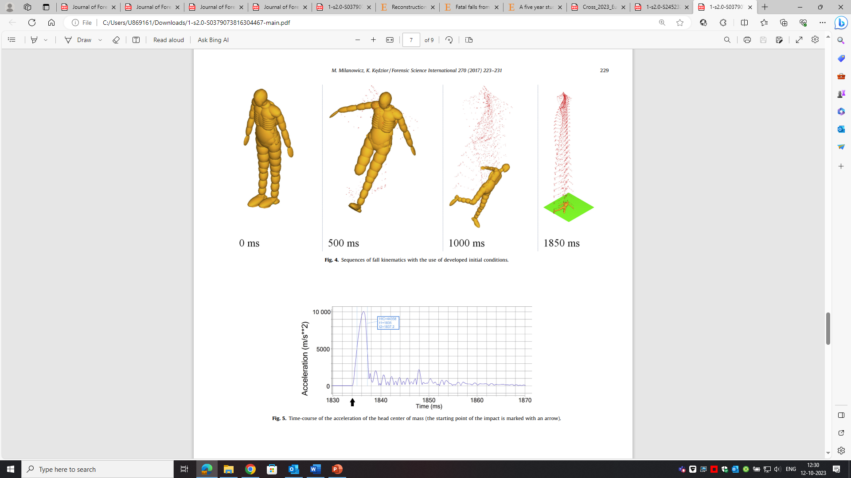
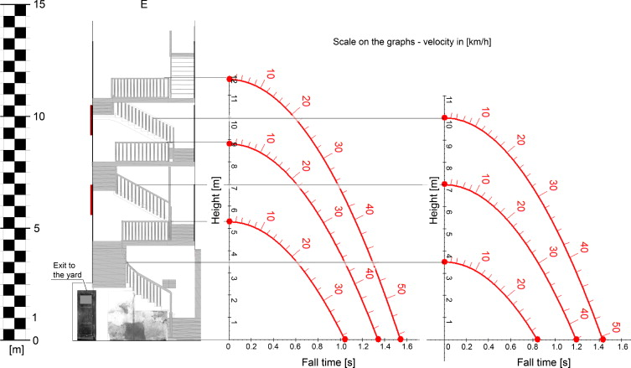
Geschikt onderwerp voor een practicum? Of een profielwerkstuk…

Slide 16
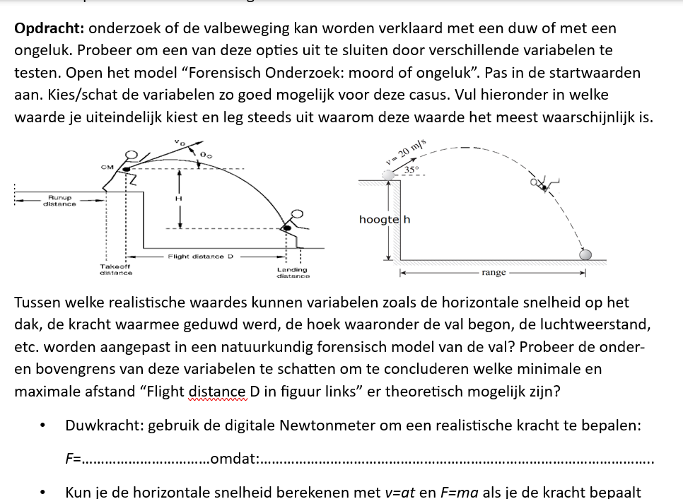
Lesplanning in vwo4 – vwo6:
10 min: bekijken bewijsmateriaal, schetsen probleem, groepjes indelen.
30 min: Modelleren, schatten van variabelen & reconstructie van val.
Na 10 min: werkend model geven + bespreken welke krachten er werken.
15 min: Rechtzaak.
5 min: Conclusies, afsluiting
Welk effect had het werkblad tijdens
het modelleren?

Slide 17
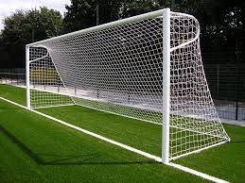
Als Modelleren niet het doel is, wat dan wel?

Slide 18
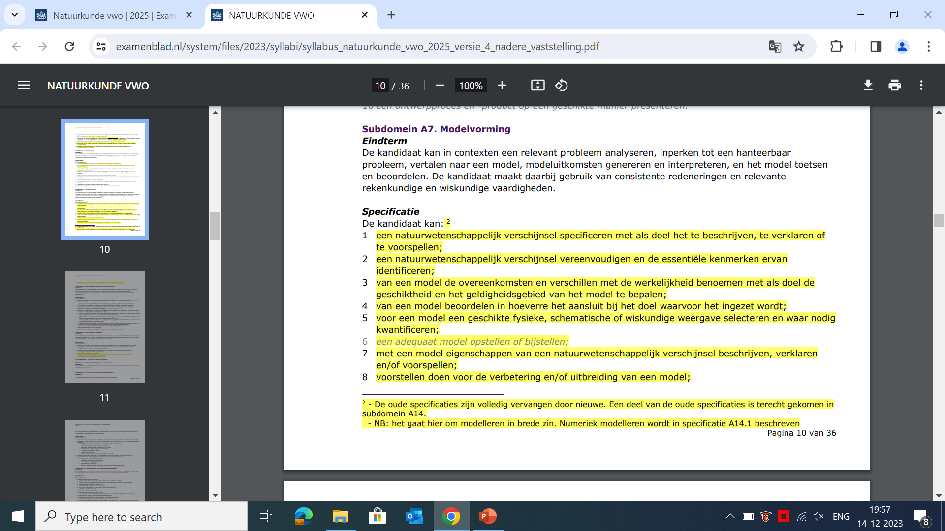
https://www.examenblad.nl/system/files/2023/syllabi/syllabus_natuurkunde_vwo_2025_versie_4_nadere_vaststelling.pdf

Slide 19
Bespreek in tweetallen:
Op welke manier besteed je zelf aandacht aan dingen als “modeluitkomsten interpreteren”, “model toetsen”, “van een model beoordelen in hoeverre het model aansluit bij het doel waarvoor het wordt ingezet”?
Kun je andere “rollenspellen” (of casussen) bedenken die te combineren zijn met modelleren?
N.a.v. deze werkgroep: welke mogelijkheden zie je zelf voor in je eigen onderwijs?

Slide 20
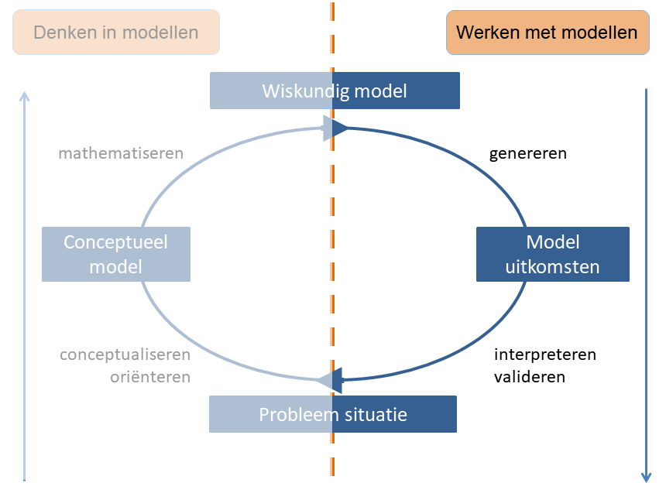
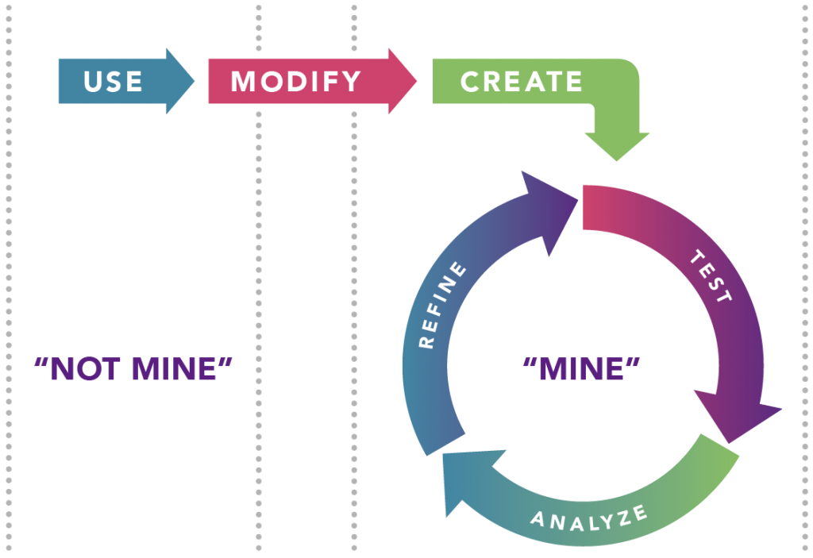
Modelleren leren, denken in modellen vs werken met modellen.

Slide 21
Links/literatuur/verder lezen:
https://www.slo.nl/thema/vakspecifieke-thema/natuur-techniek/modelleren/leren-modelleren/
Podcast met prof. Bert Otten over modelleren en toepassingen bij sport en forensisch onderzoek: https://open.spotify.com/episode/5ImEEGxjKRK0FyPCvWgDQs?si=D0QTC1qOQLGiMKFgX7_mLQ
Fall from a Balcony— Accidental or Homicidal? Reconstruction by Numerical Simulation , Holger Muggenthaler; Stefanie Drobnik; Michael Hubig; Markus Schonpflug; and Gita Mall. 2015
Forensic Application of Analytical Mechanics in Fatal Fall From a Height , Wu-ting Tsai; Chia-Yun Chang; and Chia-I Hu. 2019
Forensic Biomechanical Analysis of Falls from Height Using Numerical Human Body Models , Jiri Adamec; Karel Jelen; Petr Kubovy; Frantisek Lopot; and Erich Schuller, 2010
A five-year study of high falls in Edinburgh J.P. Beale a, J.P. Wyatt b , D. Beardc , A. Busuttil d , C.A. Grahame, 2000
Active numerical model of human body for reconstruction of falls from height Marcin Milanowicza, , Krzysztof Kedziorb, 2015
A multibody simulation of a human fall: model creation and validation Giulia Pascolettia , Daniele Catelanib , Paolo Contia , Filippo Cianettia , Elisabetta, 2019
Falling off a balcony: a student experiment Rod Cross, 2023
Fatal falls from a height: The use of mathematical models to estimate the height of fall from the injuries sustained a, b b Gilbert Lau , Peng Lim Ooi , Bernadette Phoo, 1998
Reconstruction of real-world head injury accidents resulting from falls using multibody dynamics K. ORiordain a , P.M. Thomas b , J.P. Phillips b , M.D. Gilchrist a, 2003
Fall from height in a stairwell – mechanics and simulation analysis Wojciech Wach, Jan Unarski, 2014

